Slide 1

關懷小組
小組長訓練會
2021.3.14.主日下午1:15

Slide 2
創世記四十九：26
【台】「你的老父所祝的福氣贏過我的父公所祝的福氣，直到永世代的山嶺，極頭的邊界；諸個福氣欲降落佇約瑟的頭殼，臨到彼個及兄弟特別者的頭殼頂。」

Slide 3
創世記四十九：26
【華】「你父親所祝的福勝過我祖先所祝的福，如永世的山嶺，至極的邊界；這些福必降在約瑟的頭上，臨到那與弟兄迥別之人的頂上。
」

Slide 5
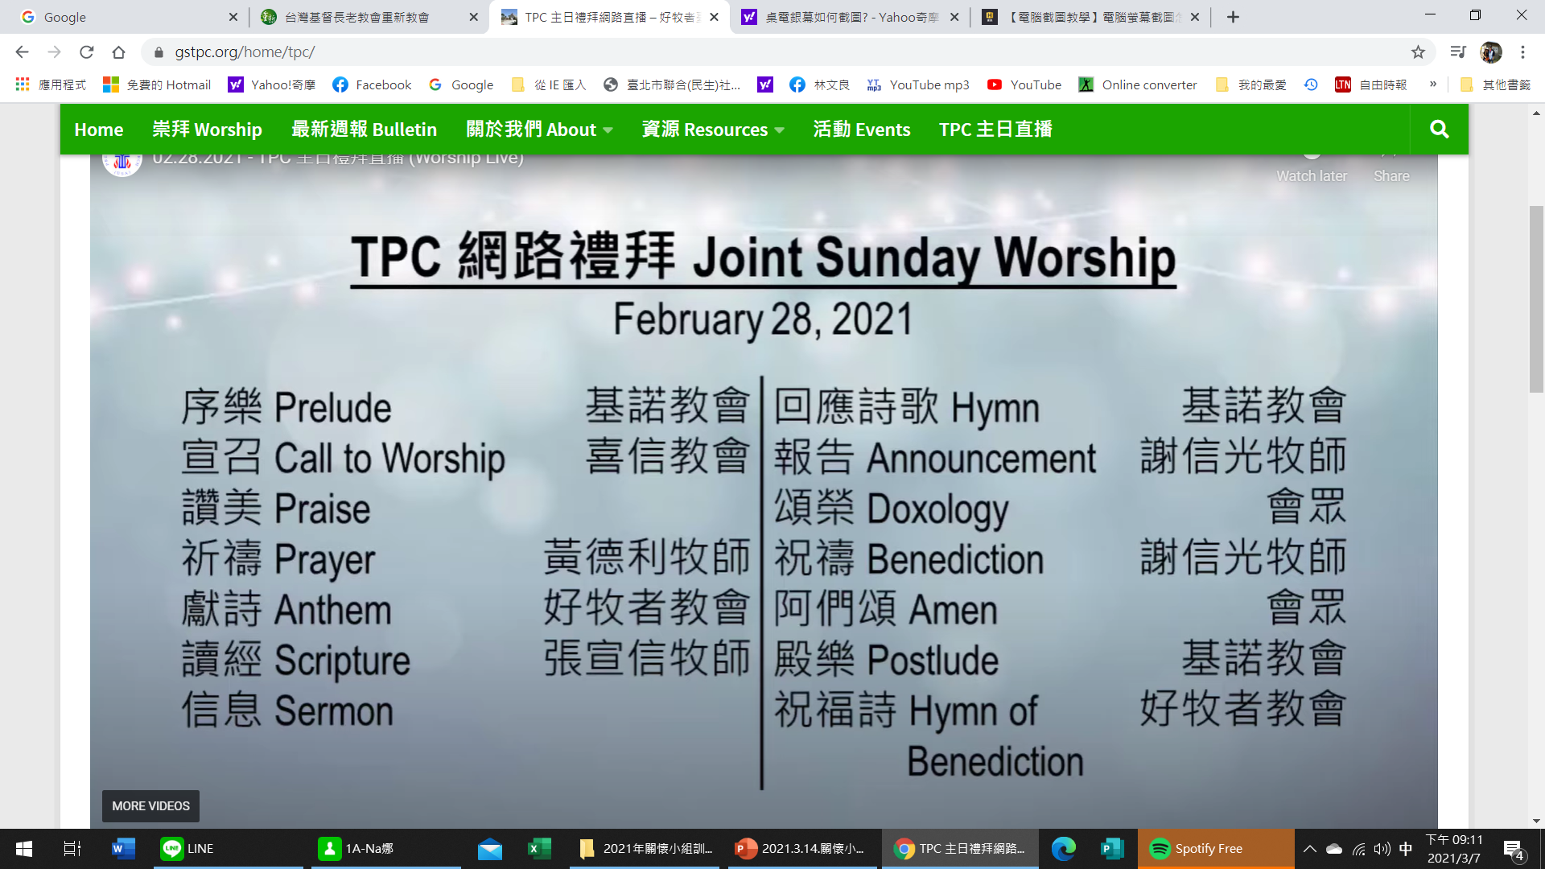

Slide 6
工人＞工作
1.上帝預備我成為一個合用
的器皿
2.我被裝備成為那樣的器皿
3.我被使用作主的器皿

Slide 7

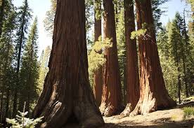

Slide 8


Slide 9
●林區 → 牧區
●一棵紅杉木 → 一個小組
●盤根錯結 → 所有小組緊
緊扣在一起
「所產生出來的力量是大的！」

Slide 10
生命要成長
週報《默想聖經人物》
---舊約族長約瑟
「約瑟突然由囚犯被升爲宰相，脫下污穢的囚衣，穿上華美的朝服，滿有威嚴地在街上巡行。不過幾小時轉眼之間，約瑟從牢穴升上寶座。」

Slide 11
創世記四十九：26
【台】「你的老父所祝的福氣贏過我的父公所祝的福氣，直到永世代的山嶺，極頭的邊界；諸個福氣欲降落佇約瑟的頭殼，臨到彼個及兄弟特別者的頭殼頂。」

Slide 12
創世記四十九：26
【華】「你父親所祝的福勝過我祖先所祝的福，如永世的山嶺，至極的邊界；這些福必降在約瑟的頭上，臨到那與弟兄迥別之人的頂上。
」

Slide 13
May my fatherly blessings on you
surpass the blessings of my ancestors,
reaching to the heights of the eternal hills.
May these blessings rest on the head of
Joseph,
who is a prince among his brothers.
--NLT

Slide 14
小組長被提升上來
1.生命成長
2.靈命成熟
3.分別自己

Slide 15
小組長和區長一起擔任
1.領袖的角色
2.牧者的角色
3.督導的角色
4.促進者的角色
5.動員者的角色

Slide 16
小組教會細胞（關懷）小組的好處
1.每個人有服事帶出歸屬感
2.肢體連結的關係
3.協助牧養
4.擴展基層領袖
5.方便異象策略的傳遞與交代
6.傳福音與新人跟進的落實

Slide 17
小組教會小組的目的？
1.佈道 3.關懷 5.倍增
2.栽培 4.聯繫
真正小組化的教會是以小組為組織，並藉小組運作教會一切功能
--敬拜、傳道、教育、服務、團契

Slide 20
1.小組長是5G的執行者
1.凝聚(破冰)
2.榮耀(敬拜)
3.成長(話語、《單獨會主》分享)
4.出發(禱告、使用《生命冊》)
5.加速(報告、提醒)

Slide 21
2.小組長用單獨會主QT牧養群羊
1.每天至少必須花15分鐘單獨
會主QT
2.記錄靈修筆記
3.付出半小時來禱告
4.用與神在一起的靈程牧養小組

Slide 22
3.小組長如何帶領“成長”？
發問是帶領小組討論的鑰匙，使討論活潑生動，進而發生改變生命的果效。
1.啟發題→激發有意義的討論
2.引導題→幫助組員深入探討
3.應用題→分享所領受的如何改變我
的生命

Slide 23
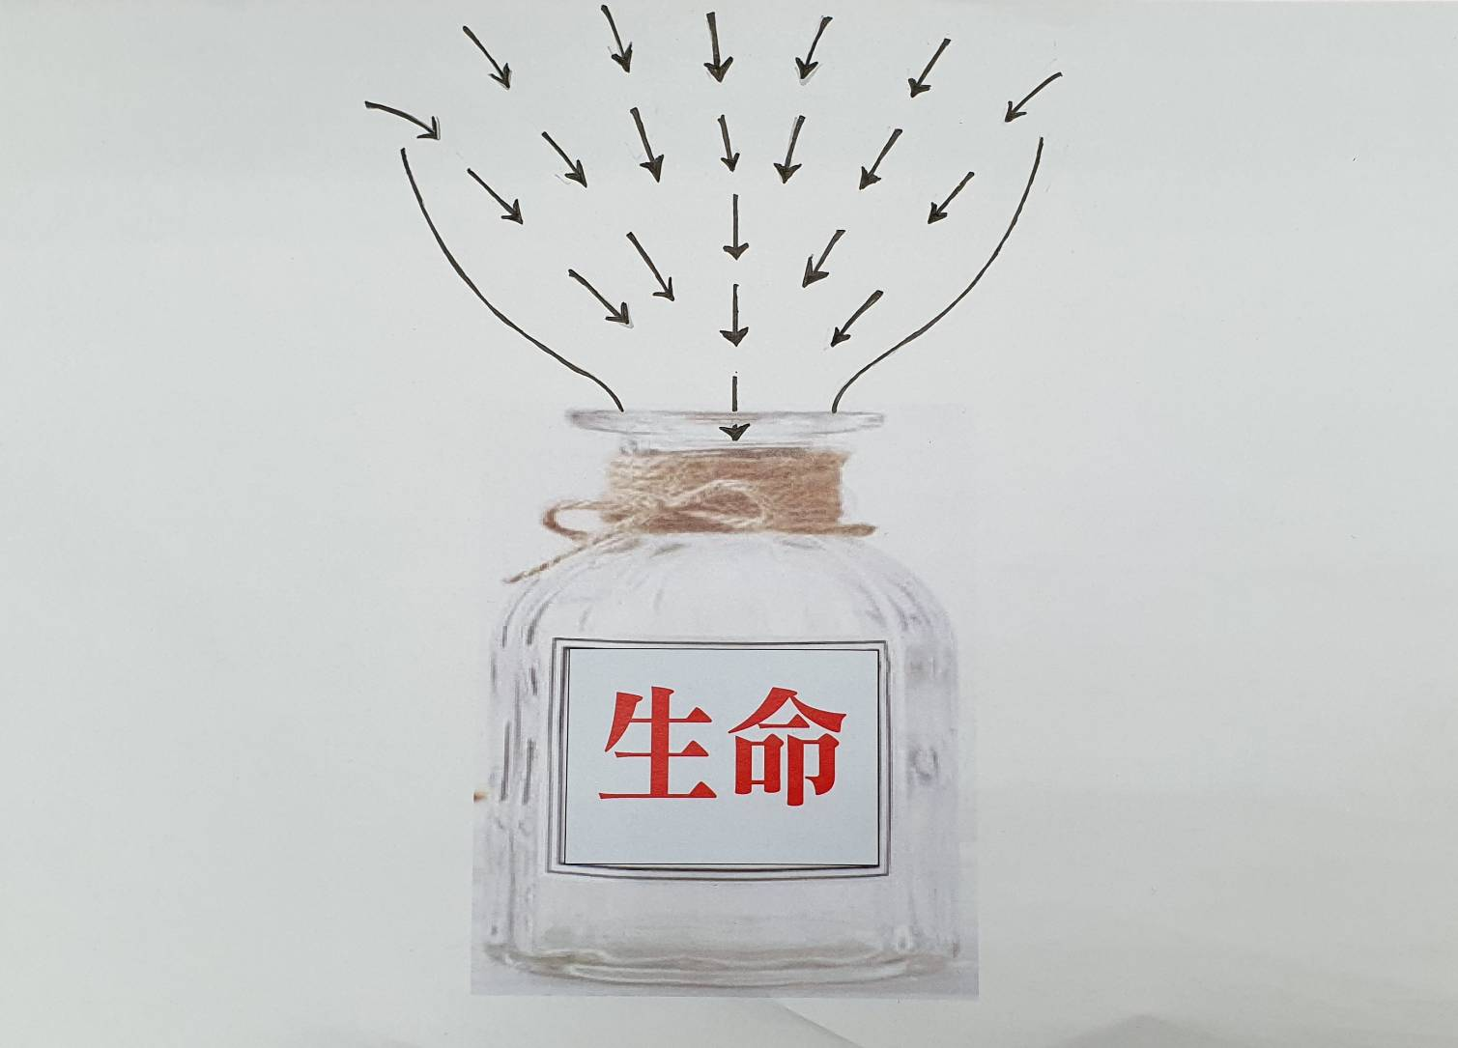

Slide 24
●問題討論：
1.想想天主教會聖徒、東正教會聖徒、基督教會聖徒一起坐在基督面前領受聖餐的光景如何？
2.每次受洗得救的人，帶給你尚未受洗得救的人有什麼樣的啟示？
3.我帶著什麼樣的心志，跟全教會信徒同領耶穌基督的寶血及寶體？

Slide 25
關懷小組副組長職責
1.協助小組長一起關懷、牧養小組員。
2.協助小組長帶領《成長》（話語）。
3.確實關心小組員主日禮拜的情況。
4.當小組增長穩定達到12-14人，副
組長應當協助小組長推動小組分植
（拓殖），並預備自己成為新小組長。
5.完成小組長委派之其他事工。

Slide 26
仰望祈禱
1.上帝預備我成為一個合用
的器皿（職稱）
2.我被裝備成為那樣的器皿
3.我被使用作主的器皿

